Slide 1



Подготовка
к государственной итоговой аттестации
в 2017 году

Slide 2

Изменения модели ЕГЭ. Биология
исключены задания с выбором одного готового ответа.
сокращено количество заданий с 40 до 28.
Уменьшен максимальный первичный балл с 61 в 2016 г. до 59 в 2017 г.
Увеличена продолжительность со 180 до 210 минут.
В часть 1 включены новые типы заданий, различающиеся по видам учебных действий:
  заполнение пропущенных элементов схемы или таблицы,
  нахождение правильно указанных обозначений в рисунке,
  анализ и синтез информации, в том числе представленной в форме графиков, диаграмм и таблиц со статистическими данными.

Slide 3
Изменения модели ЕГЭ. Химия
принципиально изменена структура части 1 КИМ:
  исключены задания с выбором одного готового ответа;
  задания сгруппированы по отдельным тематическим блокам, в каждом из которых есть задания как базового, так и повышенного уровней сложности.
уменьшено общее количество заданий с 40 (в 2016 г.) до 34.
изменена шкала оценивания (с 1 до 2 баллов) выполнения заданий базового уровня сложности, которые проверяют усвоение знаний о генетической связи неорганических и органических веществ (9 и 17)
максимальный первичный балл за выполнение работы в целом составит 60 баллов (вместо 64 баллов в 2016 году).

Slide 4
Изменения модели ЕГЭ. Физика
Изменена структура 1 части:
  исключены задания с выбором одного верного ответа;
  добавлены задания с кратким ответом;
  сокращено количество заданий с 24 до 23.
Часть 2 оставлена без изменений

Slide 5

Расписание проведения ГИА-2017
c 1 ноября 2016 года
на официальном портале ege.edu.ru
Очередность проведения ЕГЭ по математике: базовый уровень, профильный уровень
Очередность проведения ЕГЭ по иностранным языкам: письменный экзамен, устный экзамен (2 дня)
Начало проведения основного этапа
ЕГЭ с учебных предметов «География» и «Информатика и ИКТ»
Начало проведения основного этапа
ОГЭ с учебного предмета «Иностранные языки» (26 и 27 мая 2017 года)
ЕГЭ и ГВЭ-11
Досрочный этап с 23 марта по 14 апреля 2016 года
Основной этап с 29 мая по 1 июля 2016 года
Дополнительный с 5 по 16 сентября 2016 года
ОГЭ и ГВЭ-9
Досрочный этап с 20 апреля по 6 мая 2016 года
Основной этап с 26 мая по 24 июня 2016 года
Дополнительный с 5 по 22 сентября 2016 года
Проведение дополнительного этапа ГИА-9 (по всем учебным предметам) и ГИА-11 ( по русскому языку и математике)
в сентябре

Slide 6
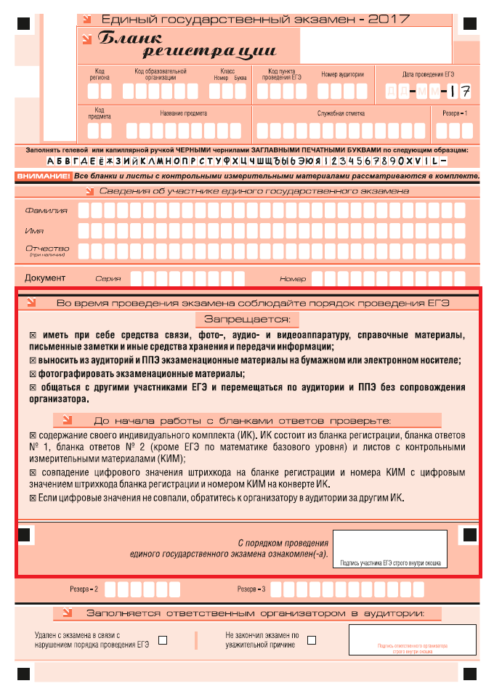
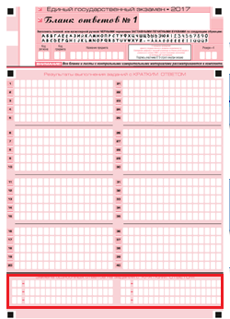
Основные изменения в методических рекомендациях
Уточненные редакции методических документов, рекомендуемых к использованию при организации и проведении итогового сочинения (изложения) в 2016/17 учебном году | письмо РОН от 17.10.2016 № 10-764
Порядок внесения изменений в МР
и сроки выпуска
21 октября 2016 года | направление проектов методических рекомендаций по ГИА-11 (в режиме рецензирования) в ОИВ для обсуждения до 31.10.2016
31 октября 2016 года | сбор предложений (замечаний) к проектам методических рекомендаций
до 1 декабря 2016 года | направление уточненных редакций методических рекомендаций по ГИА-9 и ГИА-11 в регионы

Slide 7

Основные изменения НПА
 | ГИА-9 | ГИА-11
Согласование РОН руководителей РЦОИ | +
Ответственность директоров школ за работу организаторов | +
Требования к подготовке кадров | +
Обработка результатов за 10 календарных дней | +
ВПЛ сдают ЕГЭ в досрочный и дополнительный период |  | +
Федеральные общественные наблюдатели (по представлению РОН) | +

Slide 8
Порядок аккредитации общественных наблюдателей
Формы общественного наблюдения
Сведения, указываемые в заявлении (исключены конкретные ППЭ)
Сроки подачи заявления (не ранее 1 февраля и не позднее, чем за 3 рабочих дня до начала экзаменов по соответствующим учебным предметам)
Обязательная подготовка с выдачей соответствующего документа
Распределение общественных наблюдателей ОИВом по местам проведения ГИА
Выдача удостоверений с приложением графика мест наблюдения

Slide 9
Качество ведения РИС ЕГЭ/ГВЭ – проблемные зоны и пути решения
 | 2016 год | 2017 год
Выверка сведений | до 10 февраля | до 28 февраля
Блокировка | с 11 февраля по 3 марта – отдельные письма с 4 марта письма не рассматривались | с 1 марта письма рассматриваться не будут
Окно для разблокировки | 25-29 апреля | 25 апреля – 10 мая
ВПЛ: досрочный + дополнительный периоды + отдельный ППЭ

Slide 10

ЕГЭ туристы
Количество выпускников текущего года с паспортами, выданными не на территории Республики Татарстан
31 человек
Министерство образования и науки Республики Татарстан

Slide 11

Рейтинг муниципальных образований по организационно-технологическому сопровождению ГИА-11
Агрызский
Лаишевский
Кайбицкий
Мензелинский
Аксубаевский
Дрожжановский
Высокогорский
Заинский
Кукморский
Нурлатский
г.Набережные Челны | Муслюмовский
Буинский | Алексеевский
Сабинский | Тукаевский
Бугульминский | Апастовский
Камско-Устьинский | Зеленодольский
Лениногорский | Сармановский
Рыбно-Слободский | Верхнеуслонский
Тюлячинский | Актанышский
Тетюшский | Нижнекамский
Ютазинский | Балтасинский
Спасский | Алькеевский
Кировский-Московский | Менделеевский
Бавлинский | Муслюмовский
Елабужский | Алексеевский
Пестречинский | Тукаевский
Арский | Апастовский
Советский
Азнакаевский
Атнинский
Мамадышский
Чистопольский
Новошешминский
Черемшанский
Авиастроительный - Ново-Савиновский
Альметьевский
Вахитовский - Приволжский
11

Slide 12
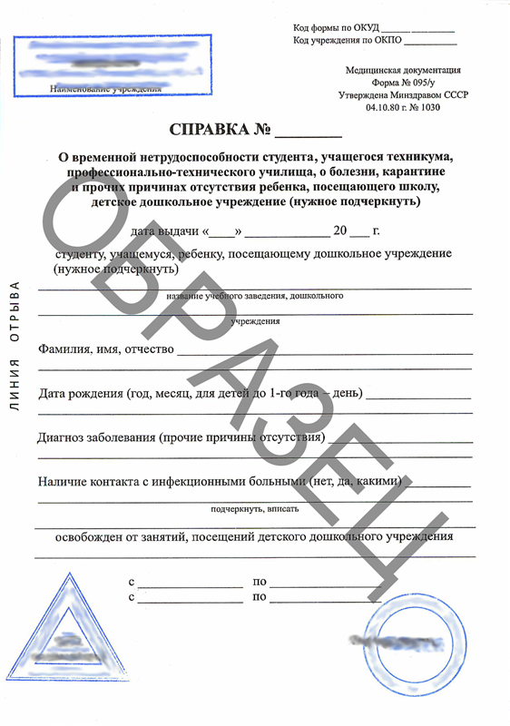
Медицинская справка
Письмо Федеральной службы по надзору в сфере образования № 02-153 от 17 апреля 2015г и Министерства здравоохранения Российской Федерации № 14-1/10/2-1396 от 15 апреля 2015 .
Министерство образования и науки Республики Татарстан

Slide 13
Проведение родительских собраний
и классных часов
Места, сроки и порядок подачи заявления на участие в итоговом сочинении (изложении) и ГИА
Порядок проведения итогового сочинения (изложения) и ГИА
Выбор предметов на прохождение ГИА, в том числе по математике профильного и базового уровней
Перечень запрещенных и допустимых средств в пункте проведения экзамена
Процедуры завершения экзамена по уважительной причине и удаления с экзамена

Slide 14
Проведение родительских собраний
и классных часов
Условия допуска к ГИА в резервные дни
Сроки и места ознакомления с результатами ГИА
Сроки, места и порядок подачи апелляции о нарушении установленного порядка проведения ГИА и о несогласии с выставленными баллами
Минимальное количество баллов, необходимое для получения аттестата и поступления в образовательную организацию высшего образования
Оказание психологической помощи при необходимости

Slide 15
«Дорожная карта» подготовки выпускников к ГИА
№ | Мероприятие | Срок | Ответственные
Сентябрь
1. | Анкетирование выпускников 11-х классов | до 10.09. | Администрация ТКК
2. | Определение выпускников группы «риска» | до 10.09. | Педагоги-предметники ТКК
3. | Определение выпускников группы «80+» | до 10.09 | Педагоги-предметники ТКК
4. | Родительское собрание «Итоги ГИА 2016 года. Чем вы можете помочь своему ребенку в сложный период подготовки и сдачи ЕГЭ?» | до 15.09. | Администрация ТКК, кл.руководители
5. | Подготовка к ЕГЭ по математике | еженедельно, доп.часы | Выпускающий учитель математики
6. | Подготовка к ЕГЭ по русскому языку | еженедельно, доп.часы | Выпускающий учитель русского языка
7. | Индивидуальная работа с учениками группы «риска» | еженедельно (2 часа) | Дополнительно привлеченный учитель математики и учитель русского языка
8. | Индивидуальная работа с учениками группы «80+» | еженедельно (2 часа) | Дополнительно привлеченный учитель математики и учитель русского языка
9. | Тренировочное тестирование «Решу ЕГЭ»- математика и русский язык –выявление пробелов в знаниях выпускников | 1 раз в неделю | Педагоги-предметники (Система «Статград»)
10. | Классный час « Особенности государственной итоговой аттестации в 11 классе: общая информация» | до 20.09. | Кл.руководители ТКК

Slide 16
«Дорожная карта» подготовки выпускников к ГИА
№ | Мероприятие | Срок | Ответственные
Декабрь
1. | Разбор результатов пробного ЕГЭ по математике и русскому языку | 3.12.-4.12. | Методист УО Нижнекамского района
2. | Индивидуальная работа с учениками группы «риска» | еженедельно 2 часа | Дополнительно привлеченный учитель математики и учитель русского языка
3. | Индивидуальная работа с учениками группы «80+» | еженедельно 2 часа | Дополнительно привлеченный учитель математики и учитель русского языка
4. | Подготовка к ЕГЭ по математике | еженедельно доп.часы | Выпускающий учитель математики
5. | Подготовка к ЕГЭ по русскому языку | еженедельно, доп.часы | Выпускающий учитель русского языка
6. | On-line уроки по математике (задания второй части), русскому языку, написанию сочинения с экспертами РЦМКО | не менее 3-х | РЦМКО
7. | Тренировочное тестирование «Решу ЕГЭ» | еженедельно | Педагоги – предметники (Система «Статград»)
8. | Родительское собрание «Результаты итогового сочинения. Сроки и места ознакомления с результатами ГИА.» | 4 неделя | Кл.руководители ТКК

Slide 17
Тематические направления итогового сочинения в 2016-2017 учебном году
Тематическое направление | Комментарий
«Разум и чувство» | Направление предполагает раздумье о разуме и чувстве как двух важнейших составляющих внутреннего мира человека, которые влияют на его устремления и поступки. Разум и чувство могут быть рассмотрены как в гармоническом единстве, так и в сложном противоборстве, составляющем внутренний конфликт личности. Тема разума и чувства интересна для писателей разных культур и эпох: герои литературных произведений нередко оказываются перед выбором между велением чувства и подсказкой разума.
«Честь и бесчестие» | В основе направления лежат полярные понятия, связанные с выбором человека: быть верным голосу совести, следовать моральным принципам или идти путем предательства, лжи и лицемерия. Многие писатели сосредотачивали внимание на изображении разных проявлений человека: от верности нравственным правилам до различных форм компромисса с совестью, вплоть до глубокого морального падения личности.
«Победа и поражение» | Направление позволяет размышлять о победе и поражении в разных аспектах: социально-историческом, нравственно-философском, психологическом. Рассуждение может быть связано как с внешними конфликтными событиями в жизни человека, страны, мира, так и с внутренней борьбой человека с самим собой, ее причинами и результатами. В литературных произведениях нередко показана неоднозначность и относительность понятий «победа» и «поражение» в разных исторических условиях и жизненных ситуациях.
«Опыт и ошибки» | В рамках направления возможны рассуждения о ценности духовного и практического опыта отдельной личности, народа, человечества в целом, о цене ошибок на пути познания мира, обретения жизненного опыта. Литература часто заставляет задуматься о взаимосвязи опыта и ошибок: об опыте, предотвращающем ошибки, об ошибках, без которых невозможно движение по жизненному пути, и об ошибках непоправимых, трагических.
«Дружба и вражда» | Направление нацеливает на рассуждение о ценности человеческой дружбы, о путях достижения взаимопонимания между отдельными людьми, их сообществами и даже целыми народами, а также об истоках и последствиях вражды между ними. Содержание многих литературных произведений связано с теплотой человеческих отношений или неприязнью людей, с перерастанием дружбы во вражду или наоборот, с изображением человека, способного или не способного ценить дружбу, умеющего преодолевать конфликты или сеющего вражду.

Slide 18
Участники итогового сочинения (изложения)
Итоговое сочинение (изложение) как условие допуска к ГИА
обучающиеся по образовательным программам среднего общего образования
иностранные граждане, лица без гражданства, беженцы и вынужденные переселенцы, освоившие образовательные программы среднего общего образования в очной, очно-заочной или заочной формах, а также для лиц, освоивших образовательные программы среднего общего образования в форме семейного образования или самообразования
обучающиеся, получающие среднее общее образование в рамках освоения образовательных программ среднего профессионального образования, в том числе образовательных программ среднего профессионального образования, интегрированных с образовательными программами основного общего и среднего общего образования (в случае участия в ГИА в качестве экстернов с последующим получением документа о среднем общем образовании)

Slide 19
Сроки и продолжительность итогового сочинения (изложения)
Итоговое сочинение (изложение) проводится в первую среду декабря
(7 декабря 2016 г.)
В случае неудовлетворительного результата («незачет») и для ВПЛ дополнительные сроки - в первую среду февраля (1 февраля 2017 г.) и первую рабочую среду мая (3 мая 2017г.)
При получении неудовлетворительного результата обучающиеся вправе пересдать, но не более двух раз и только в сроки предусмотренные расписанием проведения.
Продолжительность проведения итогового сочинения (изложения) – 3 часа 55 минут (235 мин.)
Начало сочинения (изложения) – 10.00 по местному времени
Для обучающихся с ОВЗ и детей-инвалидов – увеличивается на 1,5 часа (более 4 часов – питание)

Slide 20
Организация проведения сочинения (изложения)
Проводится на русском языке
Проводится в образовательных организациях, реализующих образовательные программы среднего общего образования
Организация учебного процесса, создание необходимых условий
ВПЛ - в образовательных организациях, в которых получили среднее общее образование (направляет муниципальный орган управления образованием)
Вход участников в организацию – с 9.00
Рассадка – произвольная (по одному человеку за рабочий стол)
До начала – инструктаж членами комиссии (инструктаж – из 2 частей: 1 часть – до 10.00, вторая – в 10.00, по окончании инструктажа фиксируется время)
Черновики не проверяются, записи в них не учитываются

Slide 21
При проведении сочинения (изложения)
запрещается
допускается
Тексты литературного материала (художественные произведения, дневники, мемуары, публицистика)
Средства связи, фото, аудио и видеоаппаратура, справочные материалы, письменные заметки и иные средства хранения и передачи информации.
Собственные словари
Орфографический словарь (сочинение)
Орфографический и толковый словари (изложение)
Ручка (гелевая, капиллярная или перьевая с чернилами черного цвета)
Документ, удостоверяющий личность
При необходимости лекарства и питание
Инструкция для участников

Slide 22
Проверка итоговых сочинений (изложений)
Проверка и оценивание – экспертные комиссии муниципального и регионального уровней
Муниципальный орган управления образованием – приказ о создании муниципальной комиссии
МОиН РТ – приказ о создании региональной комиссии
Проверка осуществляется одним экспертом один раз.
Проверка – в соответствии с критериями, разработанными Рособрнадзором
Технический специалист отдела образования – копирование регистрационных бланков и бланков записи обучающихся, ВПЛ
Результаты проверки вносятся в копию бланка регистрации
Ответственное лицо переносит результаты проверки из копий бланков регистрации в оригиналы бланков регистрации обучающихся, ВПЛ
Проверка завершается не позднее чем через семь календарных дней с даты проведения итогового сочинения (изложения)

Slide 23
Обработка результатов итогового сочинения (изложения)
Оригиналы бланков итогового сочинения (изложения) обучающихся, ВПЛ с внесенными в них результатами проверки – в ГБУ «РЦМКО» (РЦОИ)
Обработка бланков итогового сочинения (изложения) – РЦОИ (не позднее чем через пять календарных дней после проведения проверки и оценивания)
Бумажные бланки – в образовательных организациях. Хранение – не менее 6 месяцев
Сведения о результатах сдачи РЦОИ вносит в РИС
Изображения бланков итогового сочинения (изложения) – на региональных серверах

Slide 24
Повторный допуск к сдаче итогового сочинения (изложения)
Обучающиеся, получившие по итоговому сочинению (изложению) неудовлетворительный результат («незачет»)
Обучающиеся, ВПЛ, не явившиеся на итоговое сочинение (изложение) по уважительным причинам (болезнь или иные обстоятельства, подтвержденные документально)
Обучающиеся, ВПЛ, не завершившие сдачу итогового сочинения (изложения) по уважительным причинам (болезнь или иные обстоятельства, подтвержденные документально)
Обучающиеся, получившие по итоговому сочинению (изложению) неудовлетворительный результат («незачет»), могут быть повторно допущены к участию в итоговом сочинении (изложении), но не более двух раз и только в сроки, установленные расписанием

Slide 25
Проведение повторной проверки итогового сочинения (изложения)
Проводится муниципальными экспертными комиссиями
В целях предотвращения конфликта интересов и обеспечения объективного оценивания итогового сочинения (изложения) обучающимся при получении повторного неудовлетворительного результата («незачет») за итоговое сочинение (изложение) предоставляется право подать в письменной форме заявление на проверку сданного ими итогового сочинения (изложения) региональной экспертной комиссией

Slide 26
Срок действия результатов итогового сочинения
Результат итогового сочинения в случае представления его при приеме на обучение по программам бакалавриата и программам специалитета действителен четыре года, следующих за годом получения такого результата
Выпускники прошлых лет могут участвовать в написании итогового сочинения, в том числе при наличии у них действующих результатов итогового сочинения прошлых лет
Выпускники прошлых лет, изъявившие желание повторно участвовать в написании итогового сочинения, вправе предоставить в образовательные организации высшего образования результаты итогового сочинения только текущего года, при этом результат итогового сочинения прошлого года аннулируется

Slide 27
Порядок взаимодействия при передаче тем итоговых сочинений и текстов итоговых изложений
Передаче подлежит комплект тем сочинений – сформированные в один комплект темы сочинений.
Каждый комплект тем будет иметь свой номер, каждая тема сочинения будет иметь свой трехзначный код.
В период с 9:35-9:45 по местному времени (не позднее, чем за 15 минут до начала итогового сочинения (изложения) комплект тем сочинений, полученный от ФГБНУ «Федеральный институт педагогических измерений», будет опубликован на сайте Министерства образования и науки Республики Татарстан, размещен на ftp-сервере ЕГЭ, а также направлен на электронные адреса ответственного в муниципальном районе за вопросы, связанные с проведением итогового сочинения (изложения).
Тексты изложений будут размещены в день проведения изложения в 7:00 по местному времени на ftp-сервере ЕГЭ.

